Slide 1


TAŞINIR MAL YÖNETİMİ KONTROL SÜRECİ
STRATEJİ GELİŞTİRME DAİRESİ BAŞKANLIĞI
TEMMUZ,2019
Strateji Geliştirme Dairesi Başkanlığı
E-posta :strateji@asbu.edu.tr
Web : www.asbu.edu.tr
Tlf : 0 312 5964504

Slide 2
TANIMLAR:
a) Harcama Yetkilisi:
Kamu idaresi bütçesinde ödenek tahsis edilen birimin en üst yöneticisi olan görevli,
b) Taşınır Kayıt Yetkilisi:
Harcama yetkilisi adına
taşınırları teslim alan,
koruyan,
kullanım yerlerine teslim eden,
bu Yönetmelikte belirtilen esas ve usullere göre kayıtları tutan ve bunlara ilişkin belge ve cetvelleri düzenleyen ve
bu hususlarda hesap verme sorumluluğu çerçevesinde taşınır kontrol yetkilisine ve harcama yetkilisine karşı sorumlu olan görevlileri,
Strateji Geliştirme Dairesi Başkanlığı
E-posta :strateji@asbu.edu.tr
Web : www.asbu.edu.tr
Tlf : 0 312 5964504

Slide 3
c) Taşınır Kontrol Yetkilisi:
Taşınır kayıt yetkilisinin yapmış olduğu kayıt ve işlemler ile düzenlediği belge ve cetvellerin mevzuata ve mali tablolara uygunluğunu kontrol eden, Harcama Birimi Taşınır Mal Yönetim Hesabı Cetvelini imzalayan ve bu konularda harcama yetkilisine karşı sorumlu olan görevlileri,
d) Taşınır konsolide görevlisi:
Kamu idaresinin taşınır kayıt yetkilisinden aldığı harcama birimi taşınır hesaplarını konsolide ederek taşınır hesap cetvellerini hazırlamak ve biriminin bir üst teşkilattaki taşınır konsolide görevlisine vermekle sorumlu olan görevlileri,
Strateji Geliştirme Dairesi Başkanlığı
E-posta :strateji@asbu.edu.tr
Web : www.asbu.edu.tr
Tlf : 0 312 5964504

Slide 4
TAŞINIR KAYIT YETKİLİLERİ VE TAŞINIR KONTROL YETKİLİLERİ
MADDE 6 – (Değişik: 14/3/2016-2016/8646 K.) (1) Taşınır kayıt yetkilileri, harcama yetkililerince memuriyet veya çalışma unvanına bağlı kalmaksızın, taşınır kayıt ve işlemlerini bu Yönetmelikte belirtilen usule uygun şekilde yapabilecek bilgi ve niteliklere sahip personel arasından görevlendirilir.
Taşınır işlemleri yoğun olan harcama birimlerinde birden fazla taşınır kayıt yetkilisi görevlendirilebilir. Kamu idarelerince ihtiyaç duyulması halinde birden fazla harcama biriminin taşınır kayıtları harcama birimleri itibarıyla ayrı ayrı tutulmak kaydıyla, bir taşınır kayıt yetkilisi tarafından yürütülebilir.
Taşınır kontrol yetkilisi ile taşınır kayıt yetkilisi görevi aynı kişide birleşemez.
Strateji Geliştirme Dairesi Başkanlığı
E-posta :strateji@asbu.edu.tr
Web : www.asbu.edu.tr
Tlf : 0 312 5964504

Slide 5
TAŞINIR KAYIT YETKİLİLERİ GÖREV VE SORUMLULUKLARI
Harcama birimince edinilen taşınırlardan muayene ve kabulü yapılanları cins ve niteliklerine göre sayarak, tartarak, ölçerek teslim almak, doğrudan tüketilmeyen ve kullanıma verilmeyen taşınırları sorumluluğundaki ambarlarda muhafaza etmek.
b) Muayene ve kabul işlemi hemen yapılamayan taşınırları kontrol ederek teslim almak, özellikleri nedeniyle kesin kabulleri belli bir dönem kullanıldıktan sonra yapılabilen sarf malzemeleri hariç olmak üzere, bunların kesin kabulü yapılmadan kullanıma verilmesini önlemek.
c) Taşınırların giriş ve çıkışına ilişkin kayıtları tutmak, bunlara ilişkin belge ve cetvelleri düzenlemek ve taşınır mal yönetim hesap cetvellerini istenilmesi halinde konsolide görevlisine göndermek.
Strateji Geliştirme Dairesi Başkanlığı
E-posta :strateji@asbu.edu.tr
Web : www.asbu.edu.tr
Tlf : 0 312 5964504

Slide 6
ç) Tüketime veya kullanıma verilmesi uygun görülen taşınırları ilgililere teslim etmek.
d) Taşınırların yangına, ıslanmaya, bozulmaya, çalınmaya ve benzeri tehlikelere karşı korunması için gerekli tedbirleri almak ve alınmasını sağlamak.
e) Ambarda çalınma veya olağanüstü nedenlerden dolayı meydana gelen azalmaları harcama yetkilisine bildirmek.
f) Ambar sayımını ve stok kontrolünü yapmak, harcama yetkilisince belirlenen asgari stok seviyesinin altına düşen taşınırları harcama yetkilisine bildirmek.
Strateji Geliştirme Dairesi Başkanlığı
E-posta :strateji@asbu.edu.tr
Web : www.asbu.edu.tr
Tlf : 0 312 5964504

Slide 7
g) Kullanımda bulunan dayanıklı taşınırları bulundukları yerde kontrol etmek, sayımlarını yapmak ve yaptırmak.
ğ) Harcama biriminin malzeme ihtiyaç planlamasının yapılmasına yardımcı olmak.
h) Kayıtlarını tuttuğu taşınırların yönetim hesabını hazırlamak ve harcama yetkilisine sunulmak üzere taşınır kontrol yetkilisine teslim etmek.
ı) Ambarlarında kasıt, kusur, ihmal veya tedbirsizlikleri nedeniyle meydana gelen kayıp ve noksanlıklardan sorumlu olmak.
i) Ambarlarını devir ve teslim etmeden, görevlerinden ayrılmamak.
Strateji Geliştirme Dairesi Başkanlığı
E-posta :strateji@asbu.edu.tr
Web : www.asbu.edu.tr
Tlf : 0 312 5964504

Slide 8
TAŞINIR KAYIT YETKİLİLERİ GÖREV VE SORUMLULUKLARI
Taşınır kayıt ve işlemleri ile ilgili olarak düzenlenen belge ve cetvellerin mevzuata ve mali tablolara uygunluğunu kontrol etmek.
b) Harcama Birimi Taşınır Mal Yönetim Hesabı Cetvelini imzalayarak harcama yetkilisine sunmak.
Taşınır kontrol yetkilileri, harcama yetkililerince, taşınır kayıt yetkilisinin yapmış olduğu kayıt ve işlemleri kontrol etmek üzere yardımcılarından veya bunların bir alt kademesindeki yöneticileri arasından görevlendirilir. Personel yetersizliği nedeniyle taşınır kontrol yetkilisi görevlendirilemeyen harcama birimlerinde ise bu görev harcama yetkilisi tarafından yerine getirilir.
Strateji Geliştirme Dairesi Başkanlığı
E-posta :strateji@asbu.edu.tr
Web : www.asbu.edu.tr
Tlf : 0 312 5964504

Slide 9
TAŞINIR KONSOLİDE GÖREVLİLERİ
MADDE 7 – (Değişik: 14/3/2016-2016/8646 K.)
(1) Kamu idaresinin taşınır hesaplarını kurumsal sınıflandırmanın II nci, mahalli idarelerde ise kurumsal sınıflandırmanın III üncü düzeyi itibarıyla birleştirmek ve üst yönetici adına İdare Taşınır Mal Yönetimi Ayrıntılı Hesap Cetveli ile İdare Taşınır Mal Yönetim Hesabı İcmal Cetvelini hazırlamak üzere merkezde mali hizmetler birimi yöneticisine bağlı konsolide görevlisi belirlenir.
(2) Kurumsal sınıflandırmanın III üncü ve IV üncü düzeyinde tanımlanan merkez harcama birimlerinin taşınır hesaplarının, varsa taşra birimleri taşınır hesaplarıyla birleştirilmesi için; mali hizmetler biriminin talebi veya harcama yetkilisinin gerekli görmesi üzerine merkez harcama birimlerinde konsolide görevlisi görevlendirilir.
(3) Mali hizmetler birimince gerek görülmesi halinde ilçe, il veya bölge teşkilatlarında da konsolide görevlisi ilçe, il veya bölge teşkilatının en üst yöneticileri tarafından görevlendirilir.
Strateji Geliştirme Dairesi Başkanlığı
E-posta :strateji@asbu.edu.tr
Web : www.asbu.edu.tr
Tlf : 0 312 5964504

Slide 10
TAŞINIR KONSOLİDE GÖREVLİSİ GÖREV VE SORUMLULUKLARI
İdarenin taşınır yönetimi ile ilgili hizmetlerin geliştirilmesi, bilgi ve verileri toplamak, analiz etmek ve yorumlamak,
İdare taşınırların kesin hesabı icmal cetvellerini plan ve yıllık programına uygun olarak hazırlamak,
Taşınır Kayıt Yetkilisi ve Kontrol Yetkilisinin yapacakları çalışmaların eksiksiz ve aksatmadan yürütülmesi için gereken önlemleri almak, birimler arası koordinasyon ve işbirliğini sağlayarak, birimlerin uyumlu çalışılmasını sağlamak,
Üniversitenin diğer idareler nezdinde ki taşınır malların takibinde gereken malî iş ve işlemlerini yürütülmesi ve sonuçlandırılması konularında harcama yetkililerine danışmanlık yapmak,
İdarenin mülkiyetinde veya kullanımında bulunan taşınırlara ilişkin icmal cetvellerini düzenlemek,
Strateji Geliştirme Dairesi Başkanlığı
E-posta :strateji@asbu.edu.tr
Web : www.asbu.edu.tr
Tlf : 0 312 5964504

Slide 11
TAŞINIR MAL DENETİMİ KAPSAMI VE DEĞERLENDİRME KRİTERLERİ
Üniversitemiz Taşınır mallarının birimler arası etkin dağılımı,
Yılsonu işlemlerinin sağlıklı bir şekilde tamamlanabilmesi,
Taşınır Yönetim Dönemi hesaplarının doğruluğu,
- Sayıştay denetimine hazırlık çalışmaları kapsamında harcama birimleri ambarlarındaki Taşınır malların fiziki durumu ile taşınır konsolide raporlarındaki fiili durumun karşılaştırılması amacıyla Rektörlük Makamının 01/07/2019 tarihli ve 4402 sayılı yazısı gereği Taşınır Kontrol Komisyonu oluşturulmuştur.
Strateji Geliştirme Dairesi Başkanlığı
E-posta :strateji@asbu.edu.tr
Web : www.asbu.edu.tr
Tlf : 0 312 5964504

Slide 12
ANKARA SOSYAL BİLİMLER ÜNİVERSİTESİ
………..BİRİMİ TAŞINIR KONSOLİDE DEĞERLENDİRME RAPORU
Değerlendirme Kriterleri |  | Mevcut Durum | Olması Gereken Durum | Fark | Açıklama
Ambar Sayımı / TKYS Denkliği | 150 Hesap
 | 253 Hesap
 | 254 Hesap
 | 255 Hesap
Sicil Numarası Kontrolü
Hurda Durum Kontrolü
Yetkilendirme Evrakları Kontrolü
Taşınır İstek Formları ve Çıkış Tifleri
Zimmet Evrakları Durumu
Strateji Geliştirme Dairesi Başkanlığı
E-posta :strateji@asbu.edu.tr
Web : www.asbu.edu.tr
Tlf : 0 312 5964504

Slide 13
Strateji Geliştirme Daire Başkanlığınca 11/07/2019 tarihli ve 4679 sayılı yazısı gereğince taşınır kontrol komisyonu tarafından yapılacak olan değerlendirmelerde;
Hurda durumu, yetkilendirme evrakları, istek form ve çıkış tifleri ile zimmet evrakları kontrolleri ilgili harcama birimlerinin dosyalarından incelenmek suretiyle yapılacaktır,
Harcama birimine ait tüm taşınır malların üzerinde sicil numaralarının bulunduğu barkodlama kontrolleri,
Ambarların fiziki durumu ile TKYS filli durumunun kontrolü,
NOT: Kontrol Komisyonunca yapılacak değerlendirme takvimi ayrıca yazı ile birimlerimize duyurulacaktır.
Strateji Geliştirme Dairesi Başkanlığı
E-posta :strateji@asbu.edu.tr
Web : www.asbu.edu.tr
Tlf : 0 312 5964504

Slide 14
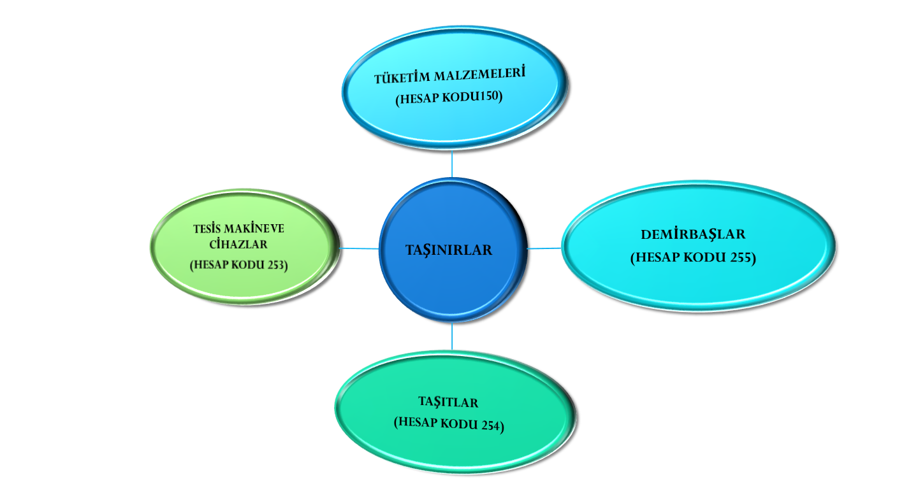
TAŞINIR MAL YÖNETİMİ HESAP KODLARI
Strateji Geliştirme Dairesi Başkanlığı
E-posta :strateji@asbu.edu.tr
Web : www.asbu.edu.tr
Tlf : 0 312 5964504

Slide 15
Teşekkürler
STRATEJİ GELİŞTİRME DAİRESİ BAŞKANı
Bahattin albas
Strateji Geliştirme Dairesi Başkanlığı
E-posta :strateji@asbu.edu.tr
Web : www.asbu.edu.tr
Tlf : 0 312 5964504

